Slide 1
LOS VERBOS IRREGULARES

Slide 2
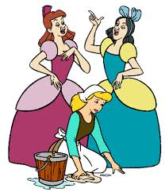
PODER
To be able to
Yo pude Nosotros pudimos
Tú pudiste
Él pudo Ellos pudieron
La Cenicienta no pudo ir al baile hasta más tarde.

Slide 3
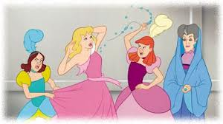
QUERER
To want or love
Special preterite meaning tried
Yo quise Nosotros quisimos
Tú quisiste
Él quiso Ellos quisieron
La Cenicienta quiso ir al baile pero no pudo ir hasta más tarde

Slide 4
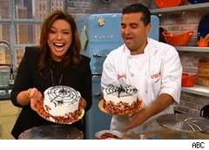
HACER
to do or make
Yo hice Nosotros hicimos
Tú hiciste
Él hizo Ellos hicieron
¡Rachel Ray y Buddy
hicieron tortas!

Slide 5
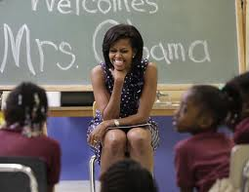
VENIR
To come
Yo vine Nosotros vinimos
Tú viniste
Él vino Ellos vinieron
Michelle Obama vino a una escuela

Slide 6
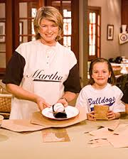
PONER
To put or place
Yo puse Nosotros pusimos
Tú pusiste
Él puso Ellos pusieron
Martha Stewart y una amiga pusieron la mesa

Slide 7
IR SER
To go To be
Yo fui Nosotros fuimos
Tú fuiste
Él fue Ellos fueron
Hoy fuimos a la escuela.
Yo fui profesora por un año.

Slide 8
SEGUNDO GRUPO

Slide 9
ANDAR
To walk
Yo anduve Nosotros anduvimos
Tú anduviste
Él anduvo Ellos anduvieron
¡Lady Gaga anduvo en Manhattan así!
¿Qué dice su mamá?

Slide 10
TENER
To have
Yo tuve Nosotros tuvimos
Tú tuviste
Él tuvo Ellos tuvieron

Slide 11
ESTAR
To be
Yo estuve Nosotros estuvimos
Tú estuviste
Él estuvo Ellos estuvieron

Slide 12
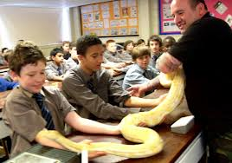
TRAER
To bring
Yo traje Nosotros trajimos
Tú trajiste
Él trajo Ellos trajeron
El profesor trajo la serpiente a la escuela.

Slide 13
DECIR
To say
Yo dije Nosotros dijimos
Tú dijiste
Él dijo Ellos dijeron
Paris Hilton dijo,
“No quiero ser conocida como la nieta de los Hilton. Quiero ser conocida como Paris"

Slide 14
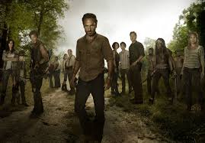
VER
To see
Yo vi Nosotros vimos
Tú viste
Él vio Ellos vieron
Yo vi todos los episodios de Los Muertos Ambulantes.
¿Cómo voy a esperar hasta febrero?

Slide 15
DAR
To give
Yo di Nosotros dimos
Tú diste
Él dio Ellos dieron

Slide 16
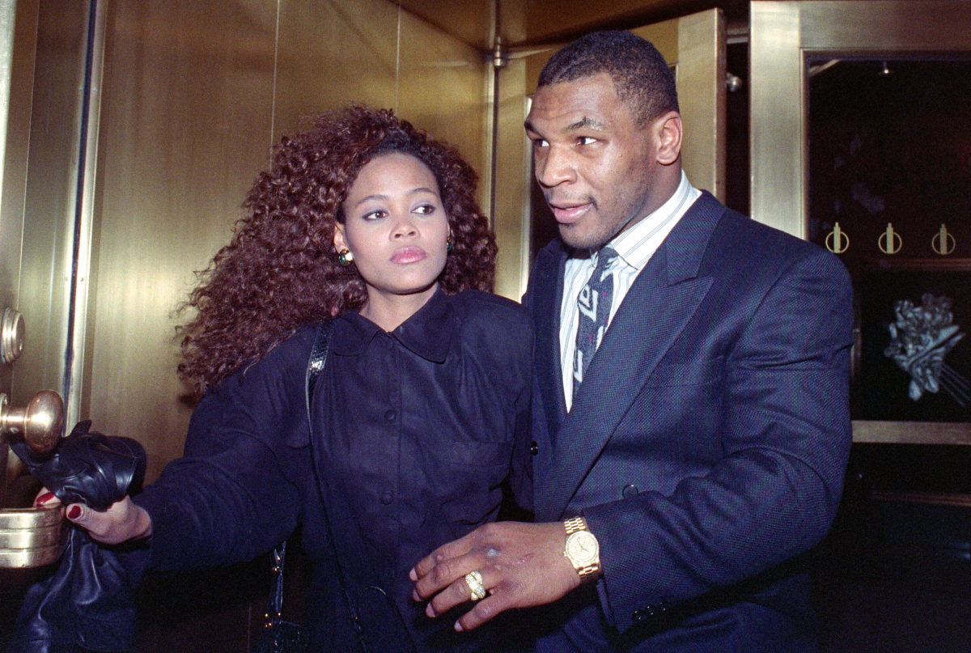
Mike Tyson le dio una bañera que costó 2 millones de dólares a su esposa Robin GIvens

Slide 17
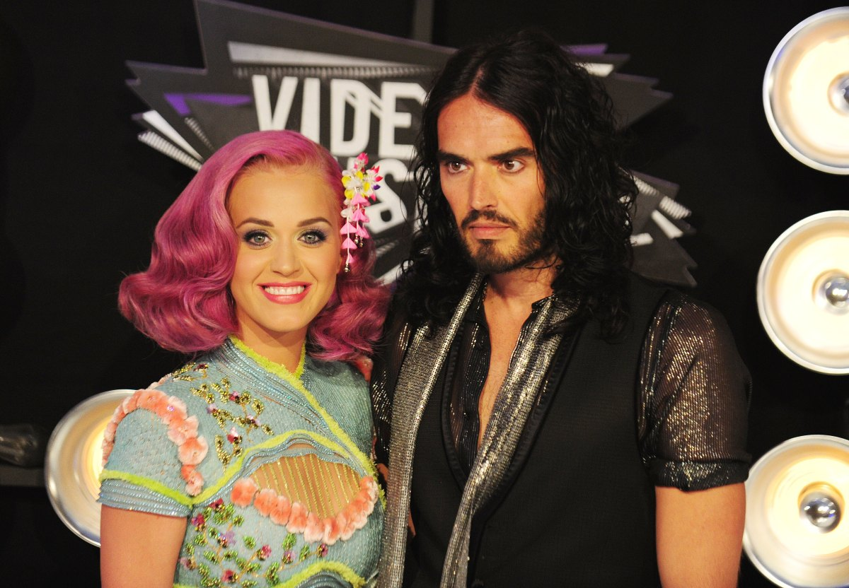
Katy Perry le dio a Russell Brand un viaje al espacio por $200,000 y después rompió con él

Slide 18
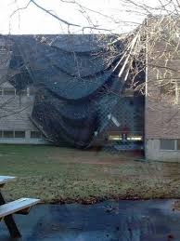
SABER
To know a fact
(found out)—special preterite meaning
Yo supe Nosotros supimos
Tú supiste
Él supo Ellos supieron
Nosotros supimos que el techo de este colegio se cayó el año pasado

